Slide 1
الأمن الوطني

Slide 2


Slide 3

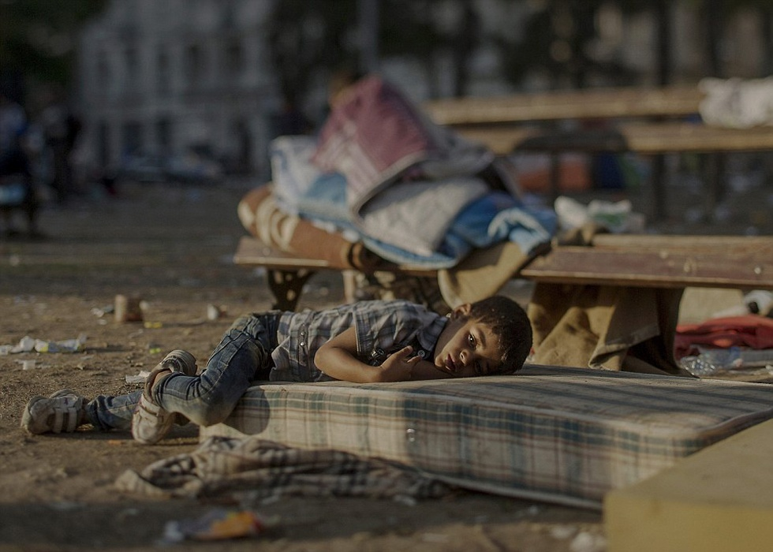

Slide 4
الحصة الأولى

Slide 5
نواتج التعلم
يتعرف مفهوم الأمن الوطني.
يوضح مجالات الأمن الوطني.
يظهر مشاعر الولاء والانتماء لدولته الحبيبة .

Slide 6
حماية الوطن
احترام القانون
القيم والمواطنه الواردة بالدرس
الانتماء
الولاء
العدالة
الأمن

Slide 7
مخطط الدرس
ثانياً : إنجازات الأمن الوطني
أولاً : مفهوم الأمن الوطني و مجالاته

Slide 8
الأمن هو هاجس الإنسان منذ فجر التاريخ ، ويعتبره العلماء حاجه أساسيه شأنه شأن الطعام و الشراب ، و قد أصبح أمن الدولة هو أساس أمن المواطن.

Slide 9
قال رسول الله – صلى الله عليه وسلم -«مَنْ أَصْبَحَ مِنْكُمْ آمِنًا فِي سِرْبِهِ، مُعَافًى فِي جَسَدِهِ، عِنْدَهُ قُوتُ يَوْمِهِ فَكَأَنَّمَا حِيزَتْ لَهُ الدُّنْيَا» رواه الترمذي.

Slide 10
استخدام مصطلح الأمن الوطني يشكل رسمي في نهاية الحرب
العالمية الثانية و تحديداً عام 1947 م. ( فسر )
و ذلك لتحقيق الأمن
و تلافي الحروب

Slide 11
( مفهوم الأمن الوطني )
تأمين كيان الدولة لمواجهة الأخطار و التحديات التي تهدها من الداخل و الخارج ، و تأمين مصالحها الحيوية . و خلق الأوضاع الملائمة لتحقيق أهدافها و غاياتها الوطنية .

Slide 12
الاقتصادي
السياسي
الاجتماعي
مجالات الأمن الوطني
العسكري
البيئي
المعلوماتي

Slide 13
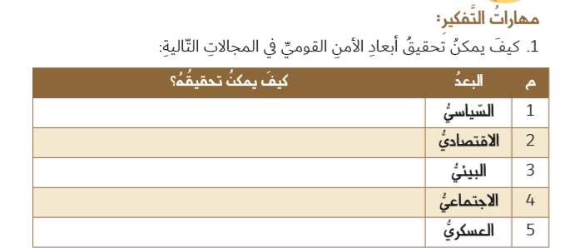
فتح مجال لإبداء الرأي – تقوية العلاقة بين السلطة و الشعب
دعم الإقتصاد المحلي
توفير بيئة آمنه و صحية للجميع
تحقيق العدالة الإجتماعية – دعم الأسرة وتماسكها
دعم القوات العسكرية بكل ما تحتاجه

Slide 14
الأمن الوطني في عصر المعلومات
جعلت ثورة المعلومات من العالم قرية صغيرة حيث تتأثر بشكل تفاعلي وسريع
و تأتي نسبة كبيرة من المعلومات العسكرية من مصادر علنية مثل ( الأقمار الصناعية و الرادارات العملاقة و التصوير الجوي و الطائرات بدون طيار ) التي يمكنها مراقبة الاتصالات و التحركات المعادية
و تعتبر تكنولوجيا المعلومات بمنزلة الجهاز العصبي للأجهزة المعنية بالأمن الوطني، الأمر الذي أدى إلى تغير في شكل التهديدات و نمطها

Slide 15
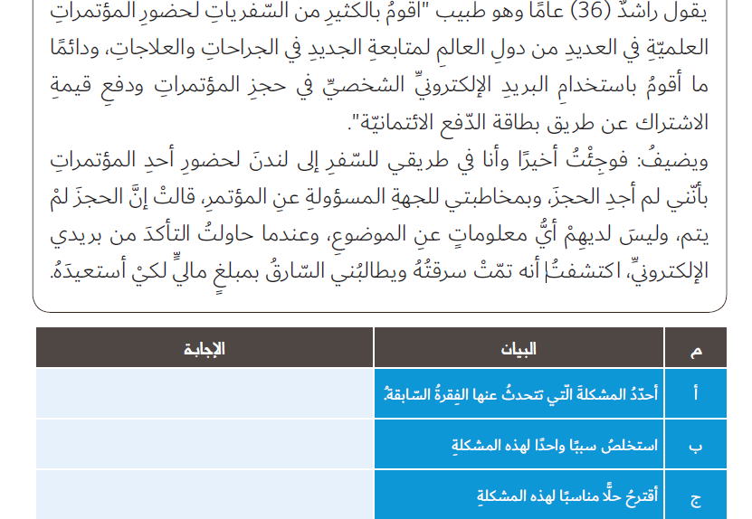
عدم وجود حجز
سرقة البريد الألكتروني
إبلاغ الجهات المسؤولة

Slide 16
الحصة الثانية

Slide 17
نواتج التعلم
يتعرف على الأجهزة الأمنية في وطنه.
يبين جهود الدولة في حماية الوطن .
تنمية روح الولاء والانتماء لدى الطالب.

Slide 18
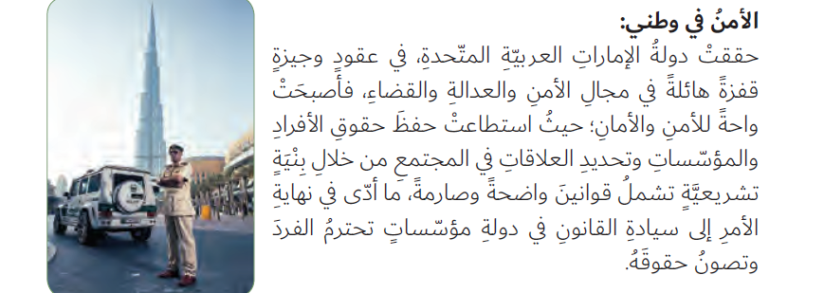

Slide 19
تتعدد أجهزة الأمن في بلادي و هي :
أجهزة الأمن الخارجي
أجهزة الأمن الداخلية
وزارة الدفاع
وزارة الخارجية و التعاون الدولي
الهيئة الوطنية
لإدارة الطوارئ
و الأزمات و الكوارث
الهيئة الاتحادية
للجمارك
وزارة الداخلية

Slide 20
أولاً : أجهزة الأمن الداخلية

Slide 21

1- وزارة الداخلية :
ومن أهم مهامها :
العمل بكفاءة وفعالية لتعزيز جودة الحياة لمجتمع الإمارات العربية المتحدة وذلك من خلال :
* تقديم خدمات الأمن و الإقامة
* ضمان سلامة الأرواح والممتلكات

Slide 22
في حديث ابن عباس عن النبي صلى الله عليه وسلم أنه قال ‏:‏ ‏{‏ عينان لا تمسهما النار عين بكت في جوف الليل من خشية الله ‏,‏ وعين باتت تحرس في سبيل الله تعالى ‏}‏ ‏.

Slide 23

2- الهيئة الاتحادية للجمارك.
ومن أهم مهامها :
الارتقاء بالعمل الجمركي إلى أعلى المستويات العالمية وذلك للوصول إلى مجتمع أمن و تجارة ميسرة
تطوير السياسات و التشريعات الجمركية ، و المشاركة الفعالة دولياً و ذلك لدعم التجارة و مكافحة الغش و التهريب ( فسـر ).

Slide 24

3- الهيئة الوطنية لإدارة الطوارئ و الأزمات و الكوارث.
ومن أهم مهامها :
- تعزيز إمكانيات الدولة في إدارة الطوارئ و الأزمات و الكوارث مثل ( الزلازل – البراكين ..........)
الاستعداد و التخطيط المشترك من خلال التنسيق بين مؤسسات الدولة .
تحقيق أعلى مستويات السلامة للدفاع المدني.
المحافظة على الأرواح و الممتلكات

Slide 25
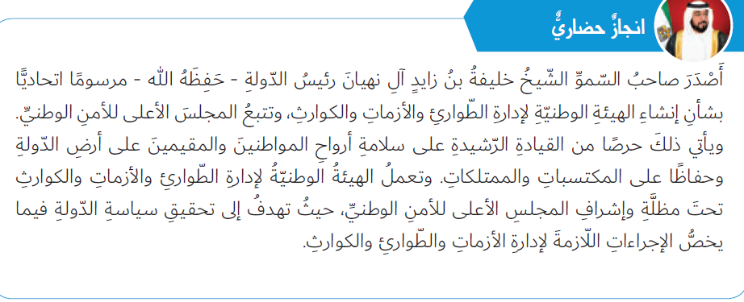

Slide 26
ثانياً : أجهزة الأمن الخارجية

Slide 27

1- وزارة الخارجية والتعاون الدولي.
ومن أبرز مهامها :
المحافظة على مواقف سياسية واضحة مع شركائها الإقليميين و الدوليين .
المساهمة في دعم السياسات الاقتصادية و تسهيل نمو العلاقات الاقتصادية واستثمارات الدولة في الخارج.
تعزيز و ترويج مكانة دولة الامارات العربية المتحدة كقائد إقليمي
ضمان رعاية المواطنين في الخارج .

Slide 28
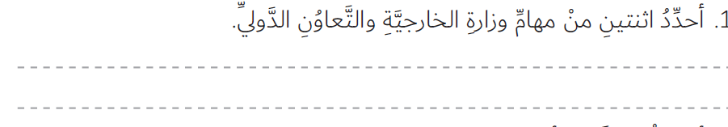
* المحافظة على مواقف سياسية واضحة مع شركائها الإقليميين و الدوليين
* ضمان رعاية المواطنين في الخارج .

Slide 29

2- وزارة الدفاع .
تتمثل وزارة الدفاع في ( القوات المسلحة )، والتي تنقسم إلى
القوات البرية ، القوات الجوية ، القوات البحرية
ومن أهم مهامها :
حماية الوطن و الخليج العربي من أي أطماع خارجية
الدفاع عن دول الجوار ضد المخاطر
تقديم معونات إنسانية لمسحقيها بدول الجوار
تدريب المواطنين في الخدمة العسكرية الوطنية

Slide 30
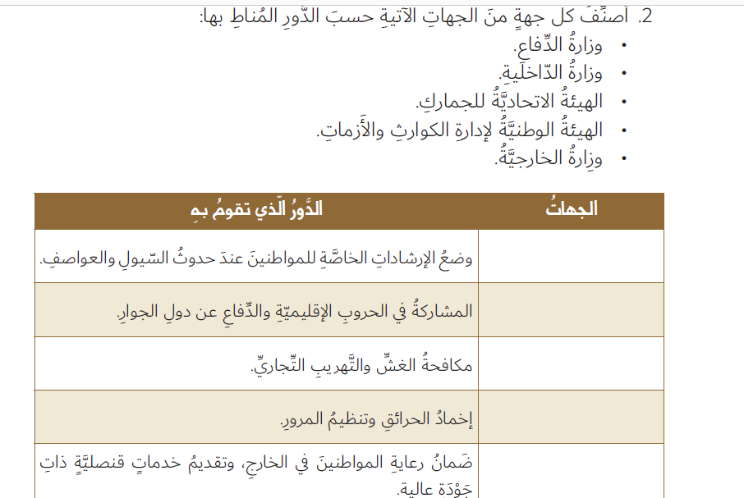
الهيئة الوطنية لإدارة
الكوارث و الأزمات
وزارة الدفاع
الهيئة الاتحادية للجمارك
وزارة الداخلية
وزارة الخارجية
و التعاون الدولي

Slide 31
توحيد القوات المسلحة
تحتفل قواتنا المسلحة في السادس من شهر مايو من كل عام بذكرى توحيدها.
- يُعد قرار توحيد القوات المسلحة من أعظم القرارات التي اتُّخذت في مسيرة الدولة الاتحادية ( فسر )
* و ذلك لأنها كان البداية الحقيقية لمسيرة التطوير و التحديث التي شهدتها قواتنا المسلحة على المستويات كافة.
- من أهداف القوات المسلحة :
* حماية المكتسبات.
* صنع السلام و المساهمة في حمايته و تحقيقه في المنطقة و العالم.

